Slide 1

MÓDULO II
Modelagem de Processos
Escritório de Processos (CODIN/DIGOV)

Slide 2
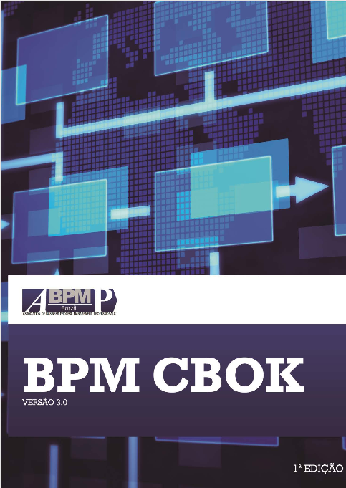
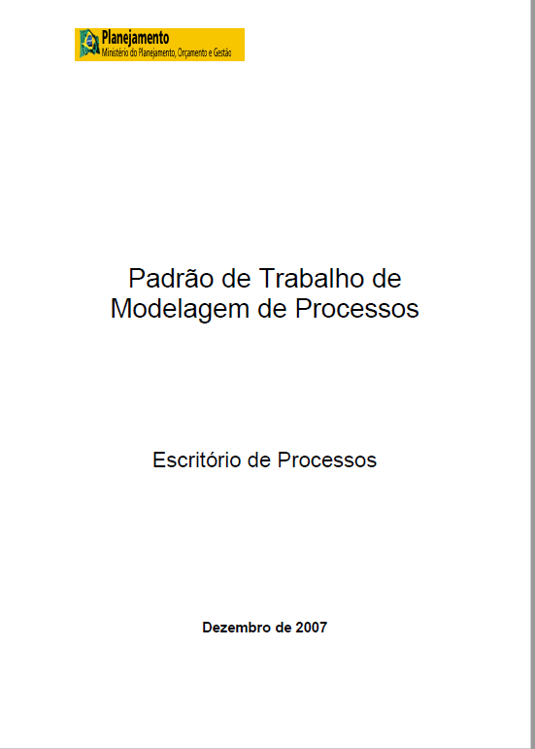
Ementa
Conceitos
Finalidades
Ferramentas
Visão geral da aplicação
Notação BPMN
Padrão CGU
Detalhar Diagramas
Passo a Passo para elaboração dos manuais processos (sugestão)
Curso Prático de Modelagem de Processos da Polícia Federal, guias de órgãos públicos como CNMP, Imprensa Nacional

Slide 3
Conceitos
Conforme o CBOK, modelagem de processos pode ser conceituada como:
(...) o conjunto de atividades envolvidas na criação de representações de processos de negócio existentes ou propostos. Pode prover uma perspectiva ponta a ponta, ou uma porção dos processos primários, de suporte ou gerenciamento.
O propósito da modelagem é criar uma representação do processo de maneira completa e precisa sobre seu funcionamento. Por esse motivo, o nível de detalhamento e o tipo específico de modelo têm como base o que é esperado da iniciativa da modelagem. Um diagrama simples pode ser suficiente em alguns casos, enquanto um modelo completo e detalhado pode ser necessário em outros.
(CBOK, Association of Business Process Management Professionals-ABPMP, 2013), p.72

Slide 4
Conceitos
Modelagem de Processo é o termo utilizado para os trabalhos relativos ao:
Mapeamento - levantamento e diagramação do processo como ele é executado (atual) (As Is) - é entendido como a identificação dos fluxos de trabalho com início,meio e fim bem determinados, com insumos e produtos/serviços claramente definidos e com atividades que seguem uma seqüência lógica, permitindo uma visão integrada e encadeada do trabalho; e
Redesenho - otimização do processo (proposta) (To Be) – é entendido como as melhorias realizadas por meio da racionalização do fluxo de trabalho. Gera uma base referencial que permite, entre outras aplicações, criar condições para a construção da estrutura organizacional, a definição e avaliação de indicadores de resultados de atendimento em nível interno e/ou institucional, a formulação de planos de sistemas de informações e a aplicação do Ciclo PDCA - Plan Do Check Act
MP, Escritório de Processos (2007)

Slide 5
FINALIDADES
Permitir uma compreensão sobre como o processo é realizado atualmente (“as is”);
Suportar a análise do processo para promover no mesmo as melhorias necessárias, cortar desperdícios etc...
Servir de plataforma para o redesenho do processo (“to be”);
Documentar e padronizar, até onde for saudável para o desempenho e qualidade, o trabalho permitindo sua “manualização”;
Suportar capacitações;
Comunicar e promover a transparência;
No contexto específico de automação, o modelo do processo é um requisito.
Notes:
São vários os propósitos do mapeamento (as is). No caso de gerenciamento do processo, nossa necessidade mais premente é criar uma representação do processo para suporte da análise do processo (subprocesso seguinte) que ajude a visualizar deficiências e depois em cima desse processo fazer os ajustes necessários para remodelar o processo (to be) com as melhorias produto da análise.

Slide 6
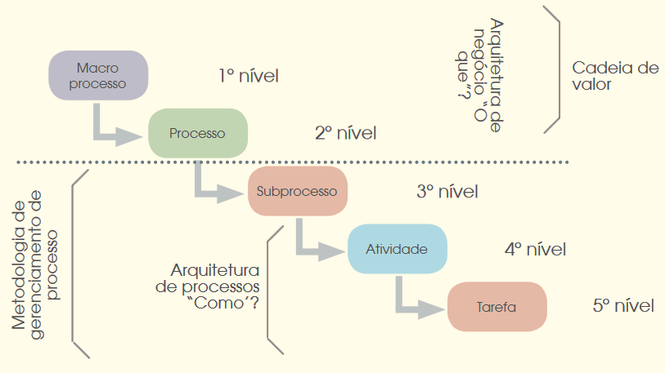
A serem mapeados por meio do gerenciamento de processos
Notes:
Então, os conhecimentos em modelagem ajudam a dar sequência na Cadeia de Valor da CGU. Já temos os macroprocessos e os processos, agora partiremos para documentar os níveis de subprocesso, atividades e conforme o caso de tarefas, de cada processo da Cadeia de Valor.
Isso será feito por meio de critérios de priorização definidos pelas instâncias de governança da CGU em médio prazo, o que já foi feito esse ano pelos critérios de PGD, riscos, consumo de HH.

Slide 7
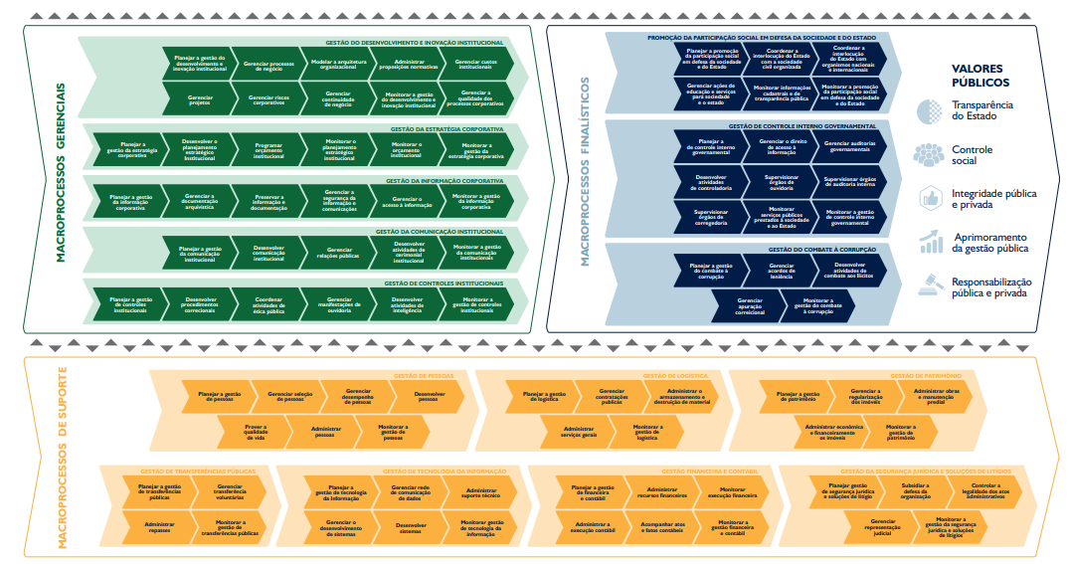
Gerenciar processos
de negócio
Gerenciar riscos
corporativos
Gerenciar Processos
e Riscos
Notes:
Apenas para ilustrar como o trabalho de gerenciamento influencia na Cadeia de Valor. Os dois primeiros processos mapeados foram “Gerenciar processo de negócio” e ”Gerenciar Riscos Corporativos”. Depois de mapeados vimos que havia esforços comuns e não havia sentido algum manter dois processos independentes. Houve a fusão dos processos, criando –se o processo “Gerenciar Processos e Riscos”.
Então aqui nos temos a cadeia de valor com os macroprocessos (16) e os processos (91). Mas os trabalhos de gerenciamento vão confirmar ou promover ajustes.

Slide 8
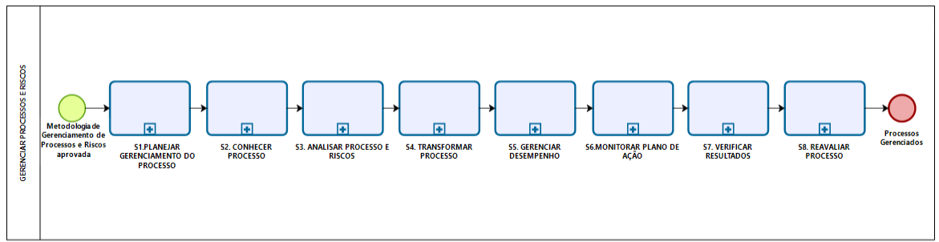
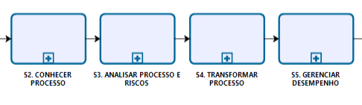




MODELAGEM DE PROCESSOS NO GERENCIAMENTO
Desenhar Processo “as is” até o nível de atividades (4º nível)
Utilizar o desenho “as is“ para analisar processo e riscos
Utilizar o desenho “as is” como ponto de partida para incorporar as melhorias (“to be”)
Gerar o manual do processo, com todas as informações, inclusive indicadores e riscos
Notes:
Quando vou usar durante o gerenciamento do processo e riscos? Em quais etapas?
Os conhecimentos em modelagem envolvem a parte mais densa em atividades do processo Gerenciar processos e riscos
Na etapa conhecer: desenhar o mapa as is
Na etapa de análise: sustentar a análise, ver o que está em excesso ou o que pode ser simplificado ou melhorado
Na etapa de transformar o processo: remodelar o processo ( fazer o to be) a partir das melhorias e do desenho as is. Nesse caso verificar a necessidade de descer até o 5º nível na arquitetura do processo
Na etapa gerenciar desempenho: gerar o manual do processo, com todas as informações do processo, inclusive os indicadores propostos para o processo e os riscos levantados.

Slide 9

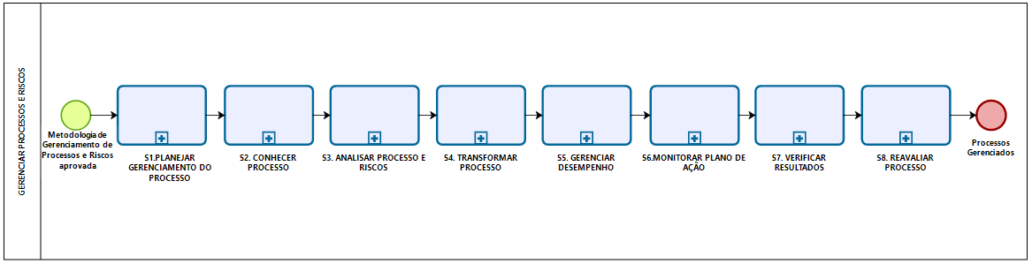
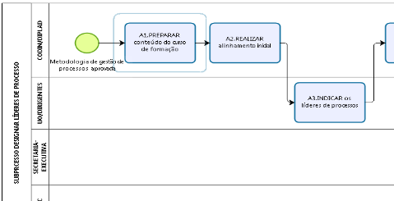
Ferramentas
& Recursos
MACROPROCESSOS GERENCIAIS
MACROPROCESSOS FINALÍSTICOS
MACROPROCESSOS DE SUPORTE
Processo de Negócio 1
Processo de Negócio 2
Processo de Negócio 3
Processo de Negócio 4
Processo de Negócio 5
Planilha de Gerenciamento de Processos
PROCESSO DE NEGÓCIO 1
Software Bizagi Modeler – modelar e manualizar os processos
Manual do Processo: Gerenciar Processos e Riscos
SUBPROCESSO 1
ATIVIDADE 1
Entradas
Saídas (produtos)
Competências
Guia de Modelagem de Processos
Responsável pela execução
Cronograma, tempo de execução, homem-hora
Tarefa 1, tarefa 2, tarefa 3
Regras de negócio: formulários, sistemas, prazos, normativos específicos
Notes:
A modelagem é o momento em que conectamos os dados do processo (insumos, atores, requisitos, regras de negócio, competências) levantados sobre o processo na etapa “Conhecer processo” para elaborar a representação do gráfica do processo, de forma ordenada.
No fim das contas, se trata da forma como vamos organizar a informação que já temos, só que padronizando essa organização para toda a CGU. Mais a frente, vamos demonstrar que essa padronização é um conjunto de informações estruturada no QDA, no QDS e no detalhamento do processo, e esse conjunto de informações resulta no Manual do processo, que é o principal produto do gerenciamento de processos e riscos.
E então, para esse fim, vamos contar com o SGP, com o Bizagi Modeler e com o Guia de Modelagem de Processos

Slide 10
Uma pasta/arquivo Excel customizado em que cada aba do processo direciona o usuário (líder ou GGP) a concluir um subprocesso (etapa) do gerenciamento do processo;
Na aba “conhecer processo” há o questionário para o levantamento das informações sobre o processo e o estímulo a quantificar as etapas do processo;
Com base nas informações da aba “Conhecer processo” , na aba “desenho as is”, pode ser iniciado o esboço do diagrama do processo e o mapeamento dos subprocessos.
Após o esboço inicial do diagrama do processo e dos subprocessos, estes podem ser aprofundados e detalhados no sistema Bizagi Modeler
Sistema de Gerenciamento de Processos - SGP

Slide 11

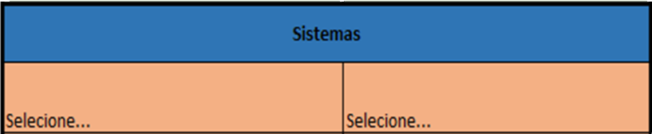

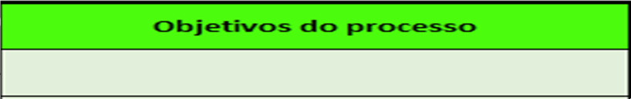
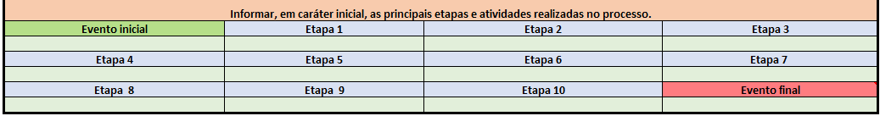
PLANEJAR GERENCIAMENTO DO PROCESSO
Abstrato: Arrefecer as condições de miséria
Específico: Construção de restaurantes populares
Notes:
É preciso destacar a importância do campo “objetivos do Processo”. O Conteúdo desse campo já pode ser aproveitado para análise dos riscos do processo e ainda ser levado diretamente para o manual do processo. Nesse sentido conferir os dados Detalhar diagramas do Processo.
Pode se pensar em objetivos específicos e abstratos.
Ensaio para induzir o GGP a começar a pensar na divisão (subprocesso) do trabalho (processo).

Slide 12

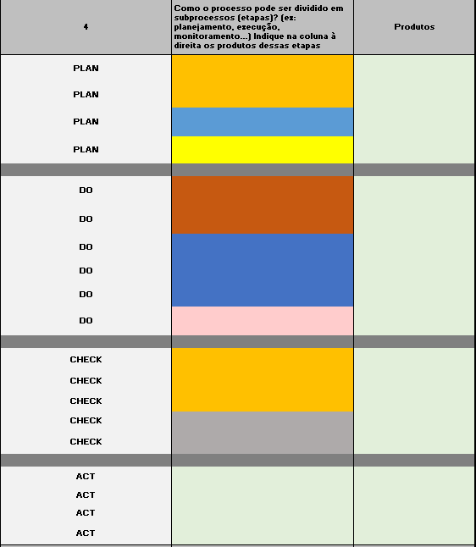
CONHECER PROCESSO

Slide 13
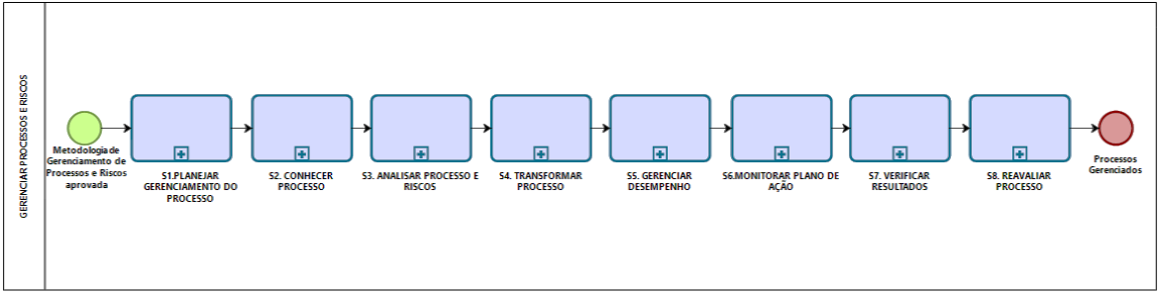
Diagrama
Notes:
É uma representação com alto grau de abstração como é a Cadeia de Valor ou o conjunto dos subprocessos de um processo
Vamos utilizar o diagrama para representar o processo com os subprocessos.

Slide 14
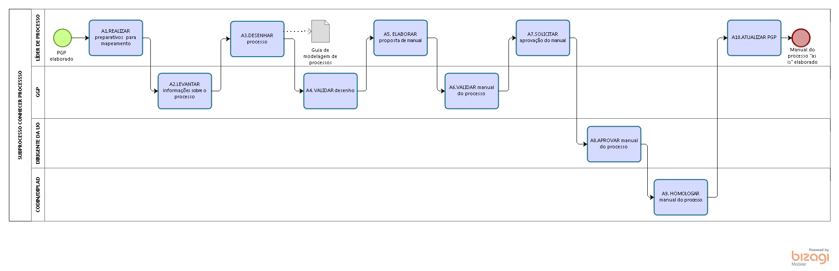
Mapa
Notes:
É uma representação para o conteúdo dos subprocessos com maiores informações do que o mapa. É a proposta recomendada para os subprocessos da CGU -3º nível representado por atividades (4º nível).
O mapa é um meio termo entre o diagrama e modelo.

Slide 15
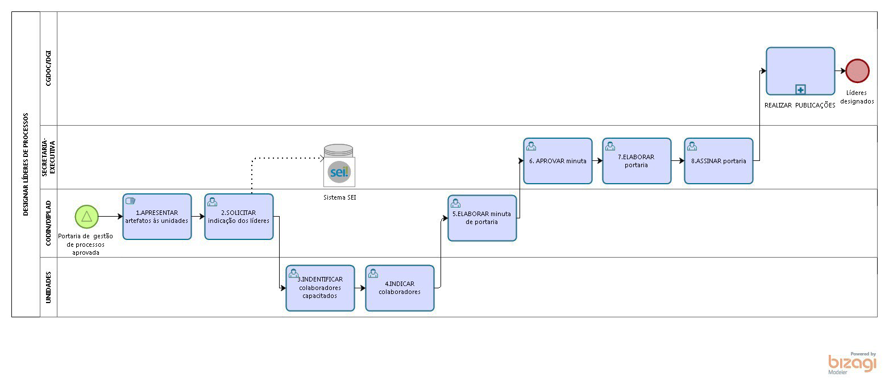
Modelo
Notes:
É o extremo oposto do diagrama. Aqui são utilizados os símbolos mais avançados de BPMN para dar sofisticação e precisão de como o trabalho é realizado. É indicado quando a automatização do processo é evidente ou é o próximo estágio de avanço do processo, fornecendo todos os requisitos (regras, condições, prazos) do negócio à TI.
É um alto grau de precisão de informações quando se explora elementos avançados de notação BPMN. Modelos são indicados para situações evidente de automatização, no entanto, pode ser o indicado quando no gerenciamento de um processo perceba-se que um mapa não é o indicado (poucas atividades gerando um mapa muito resumido que não compense desenhar um mapa, mas sim um modelo)

Slide 16
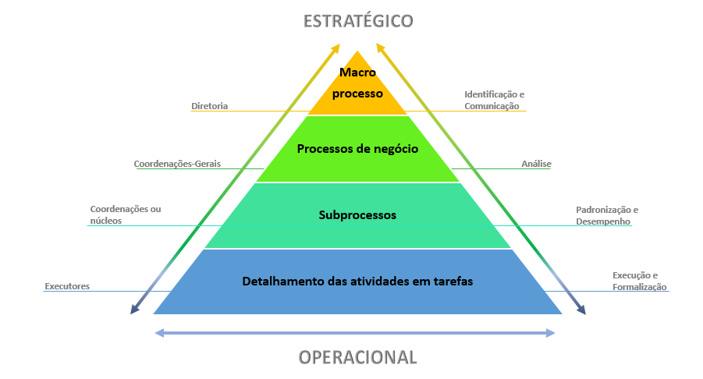
Cadeia de Valor da CGU
Diagramas nos manuais dos processos
Indicadores, mapas ou modelos de processos detalhados, nos manuais dos processos
Informações procedimentais
Notes:
Aqui eu gosto de apresentar essa imagem porque ela dá uma ideia geral da serventia do mapeamento do processo porque
Cada nível de representação tem seu propósito e público-alvo específico ...

Slide 17
Notação
“Um conjunto padronizado de símbolos e regras que determinam o significado desses símbolos.” (BPM CBOK)
Existem várias notações existentes, uma das mais antigas e clássicas é o fluxograma;
Atualmente, a notação mais difundida no mercado é o BPMN

Slide 18
Notações para modelagem de processos
https://issuu.com/bpmglobaltrends/docs/globaltrends_abpmp_10

Slide 19
Business Process Management Notation -BPMN
“BPMN é uma notação gráfica que plasma a lógica das atividades, as mensagens entre os diferentes tipos de participantes e toda informação necessária para que o processo seja analisado, simulado e executado.”
Pode ser entendido como um conjunto de figuras que permite diagramar modelos de processo.
Vídeo Tutorial do Bizagi “O que é BPMN?”
Vídeo Tutorial do Bizagi “o que é BPMN?”
Notes:
Entre as ferramentas eletrônicas para modelagem de processos que utilizam BPMN está o Bizagi.

Slide 20

Object Management Group -OMG
É uma associação sediada nos EUA, fundada em 1989, formada por empresas de tecnologia, usuários, instituições acadêmicas e agências de governo que criaram um padrão de notação único para representação de processos.
OMG é a responsável por ditar as regras de representação e utilização da notação BPMN por meio do documento “OMG Specifications”
Confira as especificações da notação BPMN em https://www.omg.org/spec/BPMN/2.0/PDF

Slide 21
Ferramenta Bizagi
O recurso eletrônico para modelagem dos processos de negócio da CGU será o software Bizagi Modeler, em função das seguintes características:
É gratuito;
Utiliza a notação BPMN para a representação dos processos;
Oferece recurso para elaboração dos manuais dos processos em diferentes formatos;
Oferece recurso para publicação e navegação on line no processo;
Está amplamente difundido e consolidado no mercado.
Notes:
Citar alguns atrativos da ferramenta

Slide 22
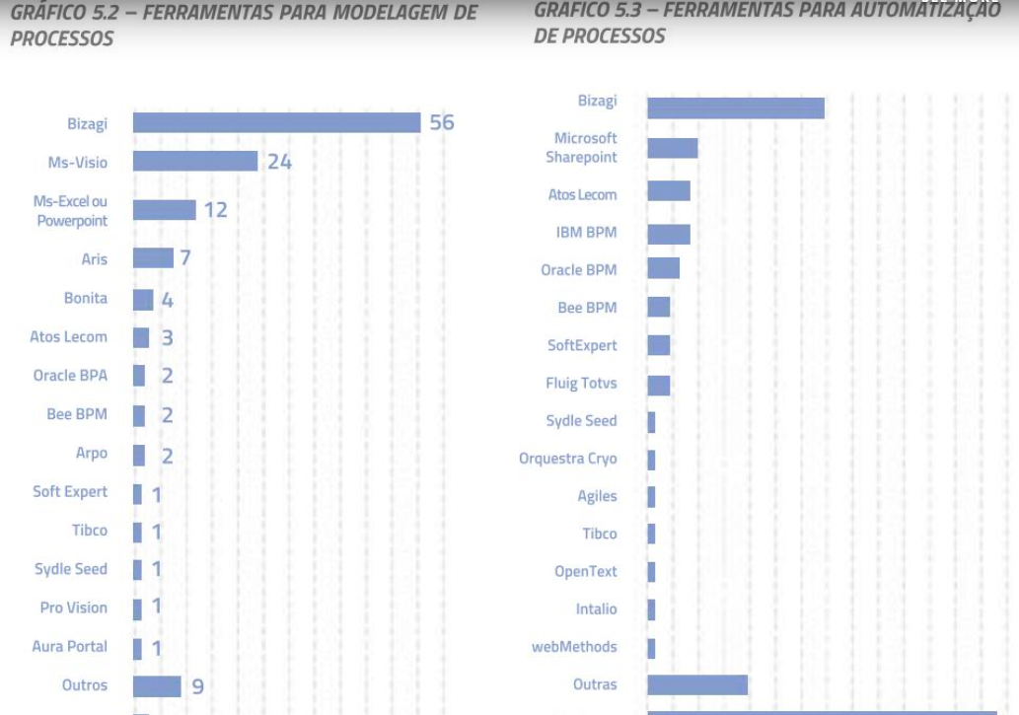
https://issuu.com/bpmglobaltrends/docs/globaltrends_abpmp_10
Notes:
Da bastante trabalho faze no excel ou powerpoint mas é possível. Ficou em 3º lugar em 2015. Bizagi foi o mais escolhido tanto para modelagem quanto para automatização de processos.

Slide 23
Dica para iniciar a construção do desenho
Comece pensando nas grandes etapas. Elas tendem a se confirmarem como os subprocessos (3º nível) do processo (2º nível);
Para cada grande etapa do processo, normalmente tem-se entregas intermediárias ou subprodutos(já levantados no questionário “Conhecer processo”;
O atingimento desses subprodutos no fluxo de trabalho podem ser as “fronteiras naturais” do processo, ou seja, podem ser os marcos do processo, para organizá-lo/dividi-lo em subprocessos.
Desenhar Processo “as is” até o nível de atividades (4º nível)

Slide 24


Processo Gerenciar Processos e Riscos
Subprocesso “Planejar gerenciamento do processo”
Subprocesso “Conhecer processo”
A.1
A.2
A.3
A.4
A.5
A.6
A.7
A.8
A.9
A.10
A.11
Subproduto PGP
Subproduto mapa ou desenho “as is”

Slide 25

Questionário “Conhecer Processo”
4º Nível
Subprocesso “Conhecer processo” (3º nível)
A.1
A.2
A.3
A.4
A.5
A.6
Desenhar processo
Conhecer o processo atual
mapa ou desenho “as is”
Plano de Ação
Analisar o processo e os riscos

Slide 26
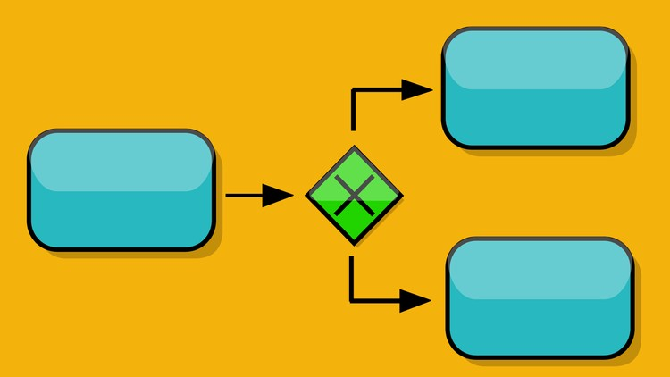
Notação BPMN
Categorias
Visão elementar de um fluxo BPMN
Range CGU como boa prática
Exemplos

Slide 27
AS QUATRO CATEGORIAS DE ELEMENTOS BPMN
CATEGORIA | DESCRIÇÃO
Raia de piscina (Swimlanes) | Delimitam o processo, os atores ou participantes do processo e partes do processo: -Pool (piscina) -Lane (raia) -Milestone
Objetos de fluxo (flow objects) | Definem o comportamento do processo. São de três tipos: -Eventos (Events) -Atividades (Activities) -Decisões (Gateways)
Objetos de conexão | Conectam objetos de fluxo entre si e aos artefatos. Podem ser: -Fluxo de sequência (sequence flow) -Fluxo de mensagem (message flow) -Associação (Association)
Artefatos (artefacts) | Fornecem informações adicionais ao processo: -Objeto de dados (Data Object) -Grupos (Group) -Anotação (Annotation) -Depósito ou Repositório de dados (Data store)
^{[1]} Curso Prático de Modelagem de Processos da Polícia Federal
Notes:
Em se tratando especialmente de atividades/tarefas e subprocessos além de eventos há uma grande variação de significados para estes elementos.
Sem perder de vista que o objetivo principal do diagrama ou mapa será comunicar, a boa prática recomenda uma range de da notação. Ou seja, selecionar os elementos BPMN que a organização vai utilizar.

Slide 28
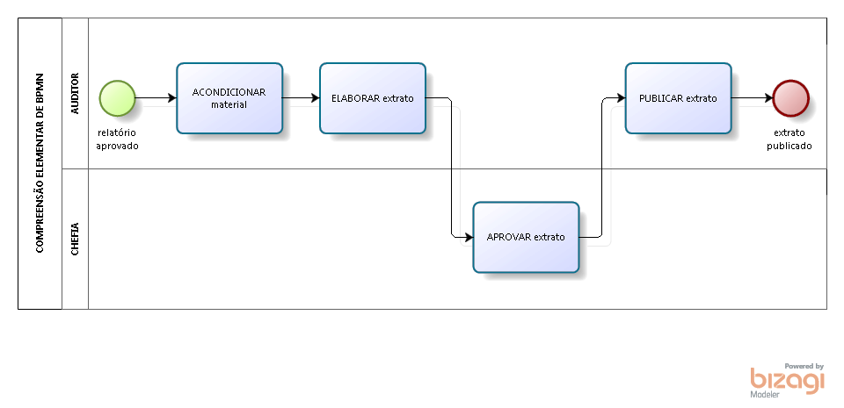
Compreensão elementar de BPMN
Lane, delimita os elementos do fluxo pertencentes a cada ator do processo. No exemplo, temos a lane do auditor e a lane da chefia
Evento de início padrão, quando acontece inicia o processo
Conector de fluxo de sequência encadeia a ordem do trabalho
Pool, delimita as lanes do fluxo quando houver ou apenas os elementos do fluxo.
Evento de fim, o seu resultado encerra o processo
Atividade ou tarefa padrão
Rótulo ou descrição
Nome do processo ou subprocesso
Notes:
Pools, em regra, são obrigatórias. Lanes, delimitam as tarefas dos atores do processo e normalmente indicam o responsável pela execução das atividades na sua raia.
Na figura 4, o fluxo de sequência informa que a atividade “Elaborar extrato” só será iniciada quando a atividade “Acondicionar material” for concluída, assim como a atividade “Publicar extrato” só será iniciada quando a atividade “Aprovar extrato” for concluída.
É uma boa prática inserir rótulos (descrição) nos eventos de início e de fim do processo para facilitar a identificação de marcos do processo ou subprocesso.
No evento inicial não chegam fluxos, apenas partem fluxos de sequência iniciando o fluxo. Com a mesma lógica, um evento de fim apenas recebe fluxos de sequência.
Os objetos de fluxo, além dos tipos padrão e dos recomendados para a modelagem dos processos de negócio da CGU, possuem subtipos para agregar maior precisão sobre a forma como o trabalho é executado. Esses subtipos, as regras de aplicação básica, e detalhes sobre os outros elementos dessa notação serão abordados no Apêndice F.
Há exceções para subprocessos em situações excepcionais.

Slide 29
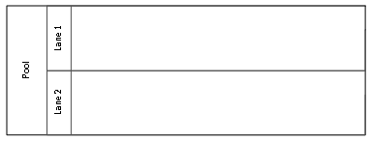

Elementos recomendados
SWIMLANES
 | Pool Delimitam os elementos da notação BPMN na representação de um processo ou subprocesso. São obrigatórios nos fluxos. Pode-se afirmar que cada pool representa um processo.
 | Lane Pode representar um ator que participa do processo, uma unidade, setor, ou um sistema com funções no processo.
^{[1]} Os subprocessos comportam exceções.
Notes:
Proposta de trabalho do gerenciamento de processos é um meio termo nem muito detalhado (diagrama) nem muito sofisticado(modelo)
No entanto, desenhar um map.a pode não fazer sentido... Então pode se adotar o Modelo em determinados casos

Slide 30




EVENTOS DE INÍCIO
 | Padrão ou simples, indica que o processo é iniciado sem uma forma definida, ou pode ser utilizado quando se deseja omitir essa forma, ou pode indicar ainda que o processo se inicia por um evento interno à organização.
 | Mensagem, utilizado quando o processo se inicia por uma comunicação de qualquer tipo.
 | Temporizador, processos que se iniciam em momentos, datas, ciclos ou épocas específicas.
 | Múltiplo, o processo pode se iniciar de várias formas como por uma mensagem, ou por um e-mail ou por um pedido presencial etc...

Slide 31



EVENTOS INTERMEDIÁRIOS
 | Padrão ou simples, indica que algo ocorre durante o processo.
 | Mensagem, indica comunicação com agente externo ao processo ou outro processo. O evento depende da mensagem, envio ou recebimento. Envelope preenchido significa envio; sem preenchimento, indica recebimento. Difere do evento sinal porque no evento mensagem fica evidenciado o emitente e o receptor da mensagem.
 | Temporizador, indica que o processo deve aguardar um prazo ou ciclo.

Slide 32


EVENTOS DE FIM
 | Padrão ou simples, finaliza o fluxo.
 | Mensagem, o processo é finalizado com o envio de uma comunicação.

Slide 33

ATIVIDADE OU TAREFA
 | Padrão ou simples, é a atividade ou tarefa sem especificação, também chamada de abstrata ou nenhum. Tarefa padrão ou atividade padrão são representadas da mesma forma. A diferença é no significado e reside no fato de que a atividade é um agrupamento de tarefas para o alcance de um objetivo menor dentro do processo. A tarefa é uma divisão da atividade.

Slide 34


SUBPROCESSOS
 | Incorporado (embebido), o subprocesso é parte do processo pai e não pode ser utilizado em outro processo. É o tipo básico de subprocesso.
 | Reutilizável (reusável), modelado separadamente e que pode ser usado em múltiplos contextos. Identificado pela borda espessa do retângulo. É parte de um trabalho modelo executado da mesma forma independente do processo em que esteja. Ex: protocolar documentos.

Slide 35



Gateways
 | Exclusivo ou Exclusivo Baseado em Dados (OU), quando divergente, apenas um dos caminhos de saída é seguido. Sendo convergente, significa que o primeiro fluxo que chegar permite o prosseguimento do fluxo.
 | Inclusivo, funciona como um “e/ou”, já que o caminho a ser seguido pode ser um e/ou outro, de acordo com as informações e a lógica do negócio. Para sincronizar os fluxos, utiliza-se o mesmo gateway.
 | Paralelo (E), quando divergente indica caminhos simultâneos para o processo, ativa todos os fluxos de saída. Na convergência, aguarda todos os caminhos ativados serem concluídos para seguir com o fluxo.

Slide 36
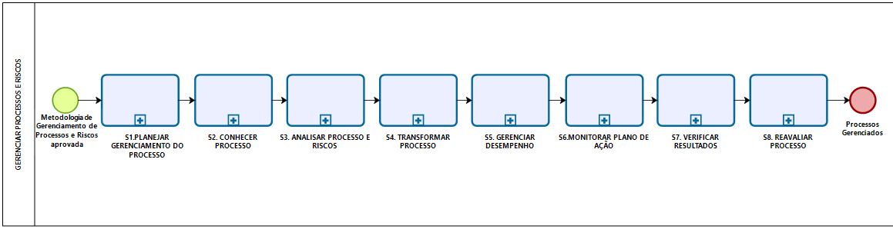
O que se espera dos Diagramas dos Processos

Slide 37
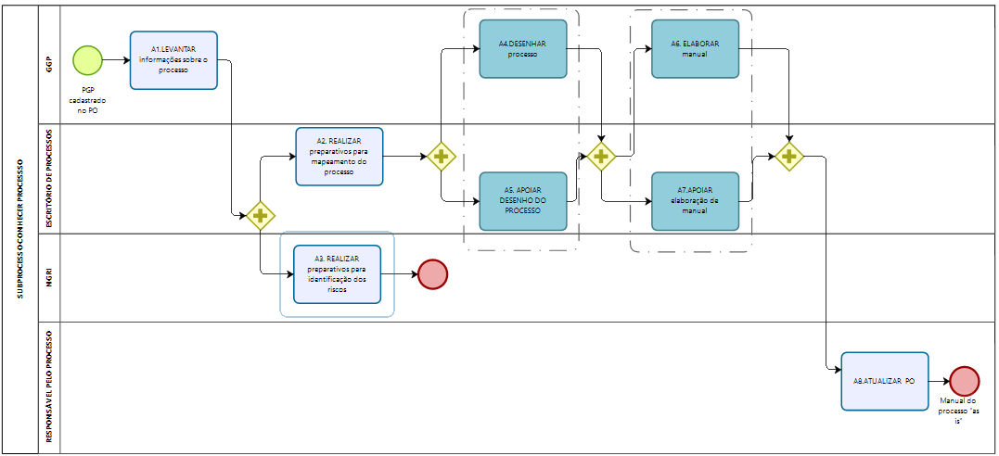
O que se espera dos mapas dos subprocessos

Slide 38
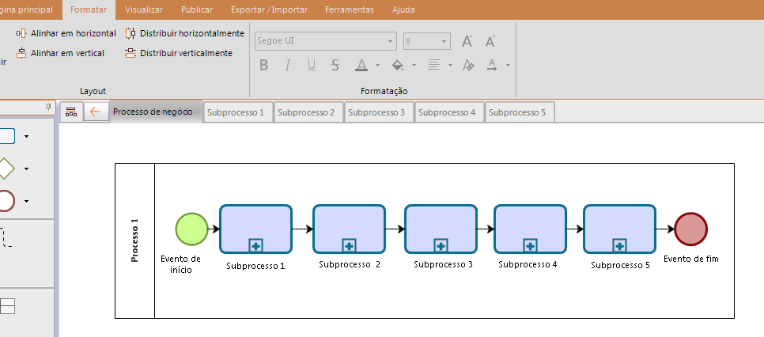
Arquivos Bizagi

Slide 39
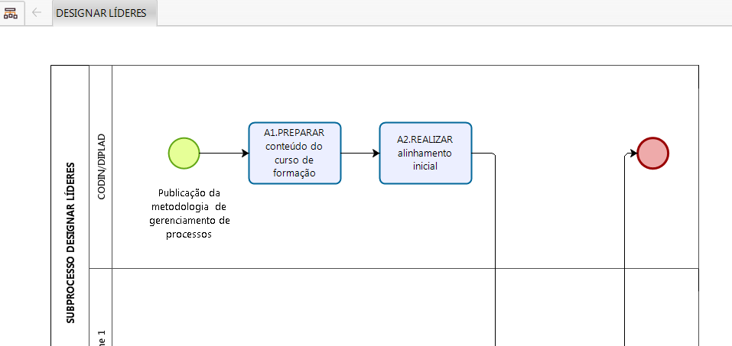
PADRONIZAÇÃO DOS FLUXOS
Nome das atividades apenas com o VERBO EM CAIXA ALTA
Numere as atividades após a conclusão do diagrama
Atores do processo nas lanes em CAIXA ALTA
Líderes designados
Nome do subprocesso em CAIXA ALTA E NEGRITO

Slide 40
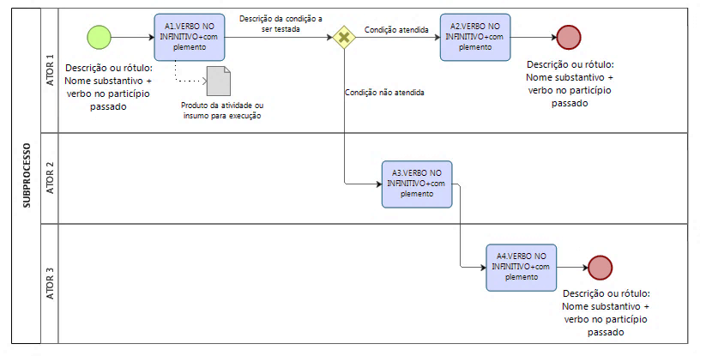
Representação dos Gateways

Slide 41
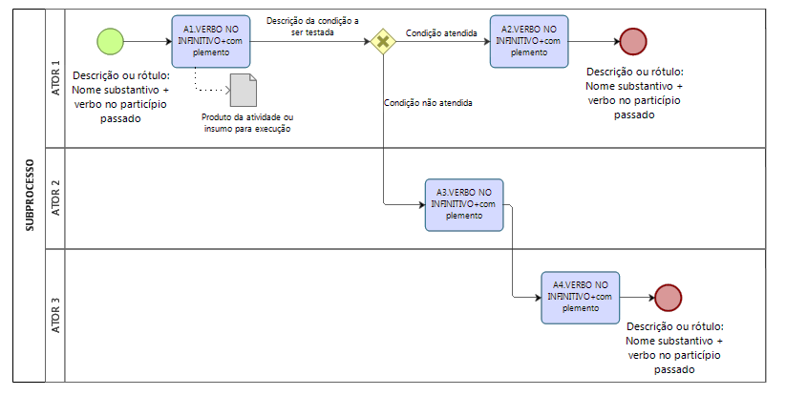
Representação dos Eventos
Exemplos:
Ordem de serviço executada
Líderes de processo designados
Evento intermediário: recebimento de mensagem

Slide 42

Detalhamento
dos diagramas

Slide 43
Detalhamento dos diagramas
Sequência de detalhamento | Elemento da notação a ser detalhado | Inserir no campo “Descrição” da aba “Básico” na opção “Propriedades”, no menu do elemento a ser detalhado
1 | Atividade, em cada subprocesso | o QDA
2 | pool, de cada subprocesso | o QDS e a “Descrição do subprocesso”
3 | pool do processo de negócio | a tabela “Catalogação”, as seções “Objetivo Geral”, “Objetivos Específicos”, “Referências Legais”, “Sistemas e Ferramentas Utilizados”, “Competências”, “Riscos do Processo” e “Indicadores de Desempenho”.

Slide 44
A4. Desenhar processo
Código | 4.2.2.4
Ator/Executor | GGP
Competências | Gestão de Processos; Operacionalização do Sistema de modelagem de processos (Bizagi)
Entrada/Insumo | Informações gerais do processo levantadas
Saída/Produto | Desenho do processo no estágio atual (as is)
Tempo de execução da atividade (horas) | 24 horas
Tarefas | Descrição | h/h
1 | Definir o processo em subprocessos (3º nível) e atividades (4º nível) por meio do desenho do processo no sistema de modelagem Bizagi | 24
Regras de negócio
• O apoio do Escritório de Processos ao GGP no desenho do processo será disponibilizado, se necessário
Cronograma proposto (dias úteis): 3 dias
Código: É uma sequência numérica correspondente ao nível de hierarquia dos processos até o 4º nível de atividade, iniciada a partir do posicionamento do macroprocesso e do processo na cadeia de valor, conforme orientações no Anexo 1 desse Guia.
Ator/executor: é o responsável pela execução da atividade. Conforme a metodologia de gestão de processos da CGU: “O ator do processo é servidor, colaborador ou unidade organizacional que participe em algum momento da execução de um processo da CGU.”
Competências: são os conhecimentos e habilidades profissionais requeridos para a execução das tarefas que compõem a atividade. Essas informações serão consolidadas como subsídio para elaboração de planos de capacitação mais assertivos para a CGU.
Notes:
Lembra que falamos em padronização para toda a CGU, pois então esse quadro de informações detalha cada atividade de cada subprocesso e é a proposta de modelo de informações a serem atreladas aos fluxos dos processos no Bizagi.

Slide 45
A4. Desenhar processo
Código | 4.2.2.4
Ator/Executor | GGP
Competências | Gestão de Processos; Operacionalização do Sistema de modelagem de processos (Bizagi)
Entrada/Insumo | Informações gerais do processo levantadas
Saída/Produto | Desenho do processo no estágio atual (as is)
Tempo de execução da atividade (horas) | 24 horas
Tarefas | Descrição | h/h
1 | Definir o processo em subprocessos (3º nível) e atividades (4º nível) por meio do desenho do processo no sistema de modelagem Bizagi | 24
Regras de negócio
• O apoio do Escritório de Processos ao GGP no desenho do processo será disponibilizado, se necessário
Cronograma proposto (dias úteis): 3 dias
Evento inicial ou entrada: Segundo o conceito de processo, corresponde à condição ou situação temporal ou física atendida que provoca o início do trabalho. Depois de iniciado o processo, pode ser entendido também como a condição anterior que, atendida, permite a realização da próxima tarefa ou atividade
Saída/produto: é o produto ou serviço que o executante entrega para o cliente com agregação de valor. Pode haver mais de um produto ou serviço entregue. Entre um subprocesso e outro pode-se ter os subprodutos do processo. Entre uma atividade e outra, as saídas podem ser as condições temporais u físicas atendidas para que a atividade ou tarefa seguinte seja executada.

Slide 46
A4. Desenhar processo
Código | 4.2.2.4
Ator/Executor | GGP
Competências | Gestão de Processos; Operacionalização do Sistema de modelagem de processos (Bizagi)
Entrada/Insumo | Informações gerais do processo levantadas
Saída/Produto | Desenho do processo no estágio atual (as is)
Tempo de execução da atividade (horas) | 24 horas
Tarefas | Descrição | h/h
1 | Definir o processo em subprocessos (3º nível) e atividades (4º nível) por meio do desenho do processo no sistema de modelagem Bizagi | 24
Regras de negócio
• O apoio do Escritório de Processos ao GGP no desenho do processo será disponibilizado, se necessário
Cronograma proposto (dias úteis): 3 dias
Tempo de execução da atividade: Conforme o manual do processo “Gerenciar processos e riscos: é o tempo que “registra exclusivamente o tempo total para execução de uma atividade, somando-se os h/h de cada tarefa da atividade, sem considerar o intervalo de dias ou temporal entre a execução das tarefas da atividade.”
Tarefas/descrição: Conforme Metodologia de Gestão de Processos de Negócio da CGU: “As tarefas são a decomposição das atividades. Elas ainda poderiam ser divididas em passos, um menor nível e indivisível. A subdivisão de tarefas em nível de passos não é obrigatória, pode ser realizada em casos necessários para a evolução do gerenciamento do processo.” Devem ser numeradas na sequência ditada pela lógica do trabalho, e descritas de forma clara e objetiva.
Homem-hora (h/h): Conforme o Manual do Processo Gerenciar Processos e Riscos: “corresponde ao tempo total de trabalho consumido por 1 (um) servidor para execução de uma tarefa.”

Slide 47
A4. Desenhar processo
Código | 4.2.2.4
Ator/Executor | GGP
Competências | Gestão de Processos; Operacionalização do Sistema de modelagem de processos (Bizagi)
Entrada/Insumo | Informações gerais do processo levantadas
Saída/Produto | Desenho do processo no estágio atual (as is)
Tempo de execução da atividade (horas) | 24 horas
Tarefas | Descrição | h/h
1 | Definir o processo em subprocessos (3º nível) e atividades (4º nível) por meio do desenho do processo no sistema de modelagem Bizagi | 24
Regras de negócio
• O apoio do Escritório de Processos ao GGP no desenho do processo será disponibilizado, se necessário
Cronograma proposto (dias úteis): 3 dias
Regras de negócio: é uma condição ou requisito que deve ser observado na execução da tarefa, normalmente está legitimado em normativos.
Cronograma proposto: Conforme o manual do processo “Gerenciar Processos e Riscos”: “Estima quantos dias uma atividade pode levar até que seja concluída. Inclui os intervalos de tempo entre uma tarefa e outra.”

Slide 48
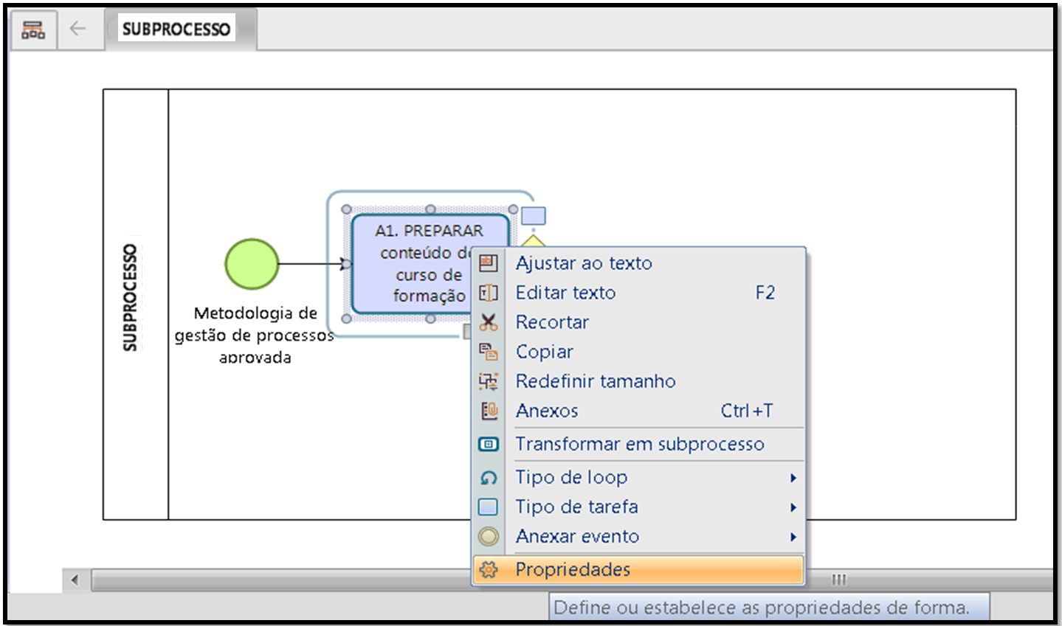
Quadro de Detalhamento das atividades

Slide 49
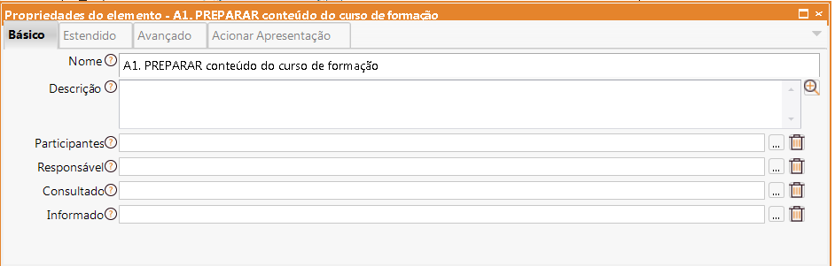
Detalhar atividade
Inserir QDA
Não precisa preencher
Não precisa preencher
Não precisa preencher
Não precisa preencher

Slide 50
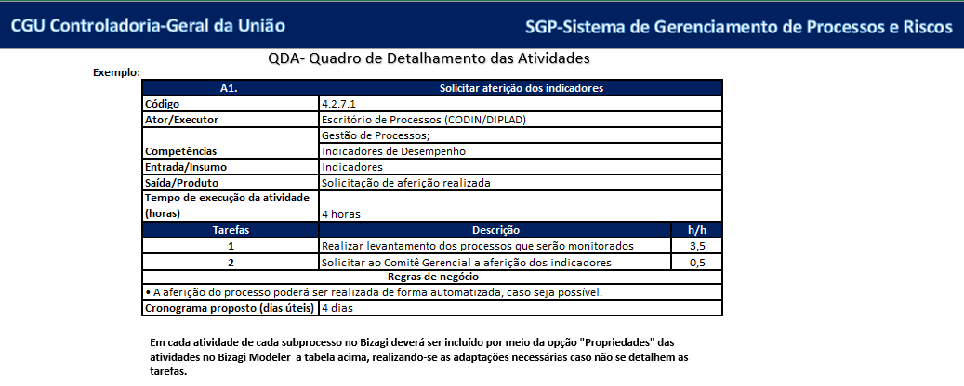
Detalhar atividade
É recomendado preencher o QDA de todas as atividades no SGP e depois transferir para o Bizagi.
O QDA está disponível no SGP , na aba Transformar processo.

Slide 51
Detalhar subprocessos
Quadro de Detalhamento do Subprocesso
SUBPROCESSO <<nome do subprocesso>>
Dados do Subprocesso <<nome do subprocesso>>
Código
Tempo de execução estimado (horas) Consolidar pela soma dos QDA
Cronograma proposto (dias úteis) Consolidar pela soma dos QDA
Produto
Número de atividades Conferir diagrama
Número de tarefas Consolidar pela soma dos QDA
Descrição do Subprocesso <<nome do subprocesso>>
Objetiva realizar ..... Nessa etapa é estabelecido ... para se alcançar ....
Esse modelo está disponível na aba “manual” do SGP
Notes:
Cada subprocesso deverá consolidar algumas informações constantes das QDAs de cada subprocesso

Slide 52
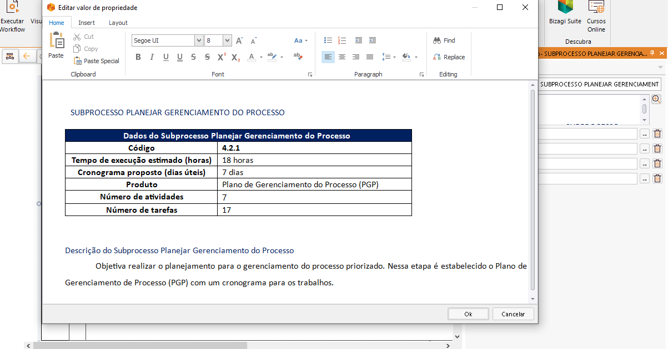
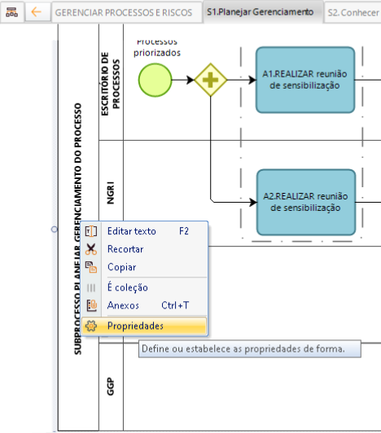
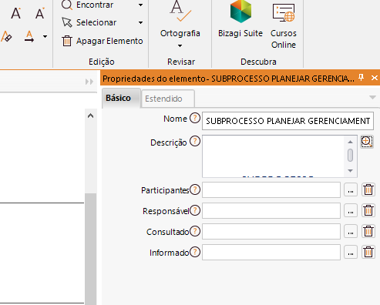
Detalhar subprocesso

Slide 53
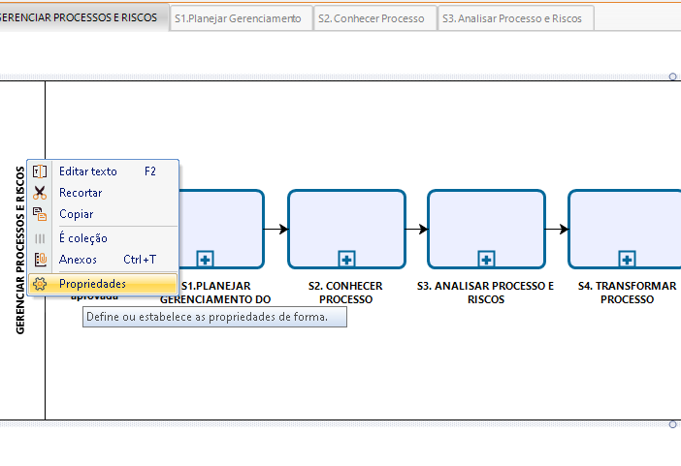
Detalhar Processo
a) Quadro Catalogação do Processo
Códigos no Catálogo de Processos |  | Nome
Macroprocesso | 4 | Gestão do Desenvolvimento e Inovação Institucional
Processo | 4.2 | Gerenciar Processo e Riscos
Responsável pelo Processo | CODIN/DIGOV e NGRI/GM
Tipo | Gerencial
Elaboração/revisão | abril/2020
Versão | 1.0
“Descrição”
b1.Objetivo Geral do Processo;
b2.Objetivos Específicos do Processo;
Referências Legais;
Sistemas e Ferramentas Utilizados;
Competências;
Riscos do Processo;
Indicadores de Desempenho do Processo.
Esse modelo está disponível na aba “manual” do SGP

Slide 54
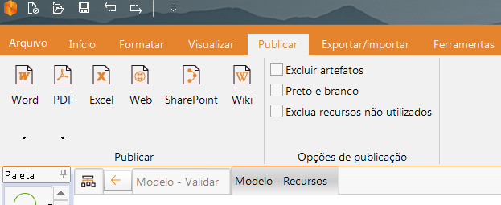
Gerar Manual do Processo
A elaboração do manual do processo de negócio é realizada por meio da opção “Publicar” – “Word”, em destaque na figura abaixo:
Antes de gerar o manual do processo encaminhe o arquivo Bizagi para DIGOV.codin@cgu.gov.br para avaliação sobre a padronização dos diagramas.

Slide 55
Escritório de Processos da CGU (CODIN/DIGOV)
digov.codin@cgu.gov.br

